Slide 1






CHỦ ĐỀ 4
Khu vườn của em

Slide 2



Tiết 3
Khu vườn của em

Slide 3





Khởi động
Nghe bài hát
“ Vườn cây của bố ”

Slide 4

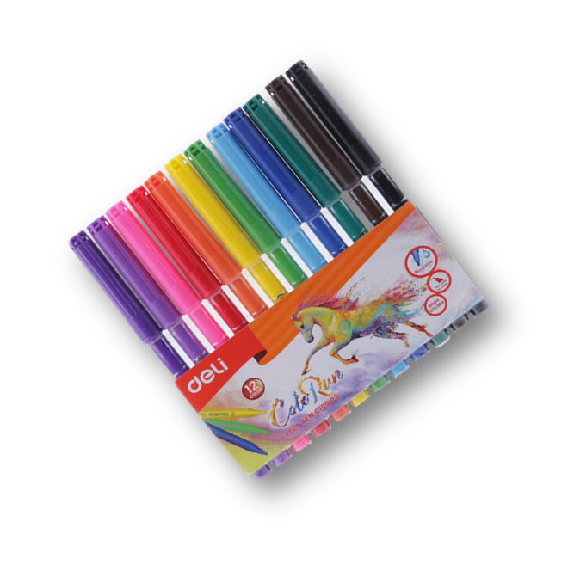

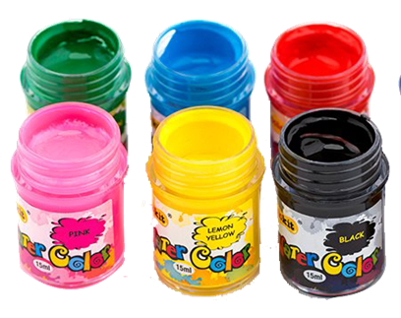
Chuẩn bị đồ dùng học tập

Slide 5






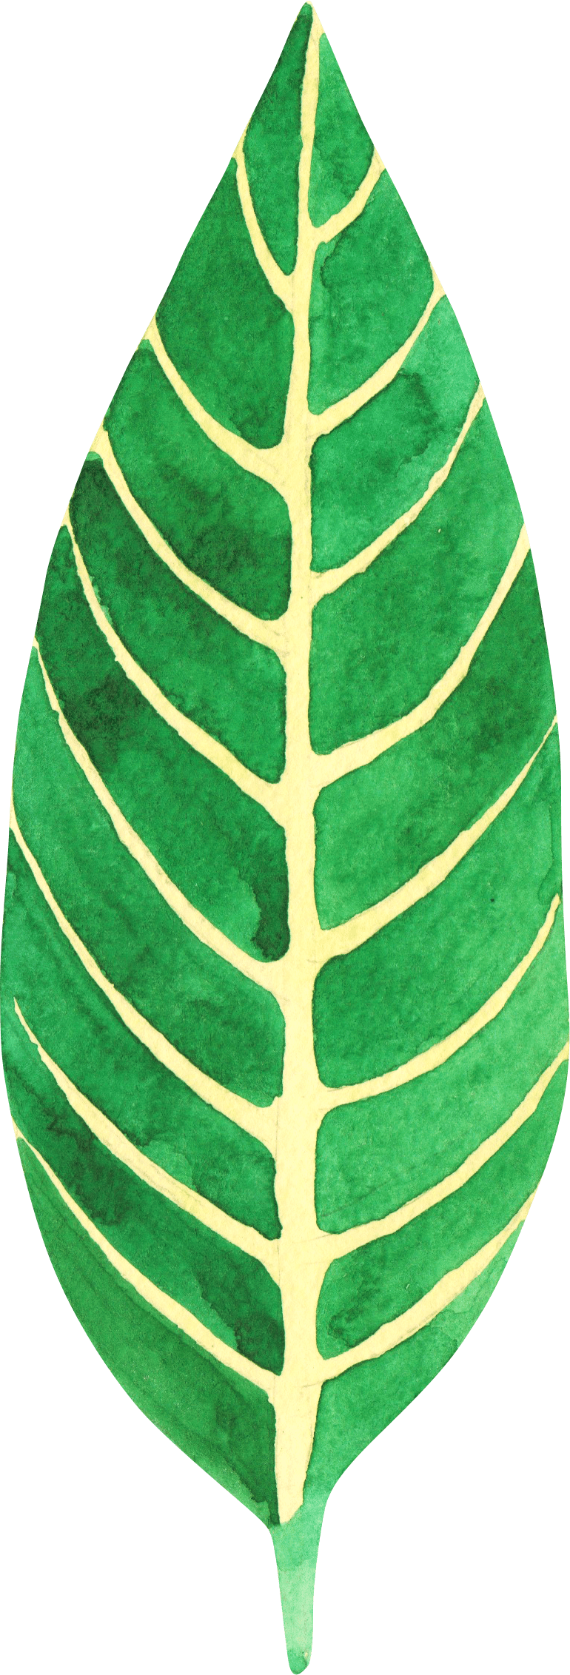
Hoạt động 1
Khám phá

Slide 6



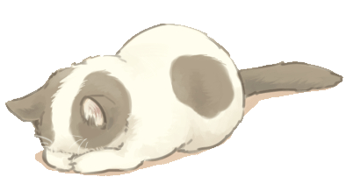

Quan sát, thảo luận về
khu vườn trong cuộc
sống và trong tranh

Slide 7
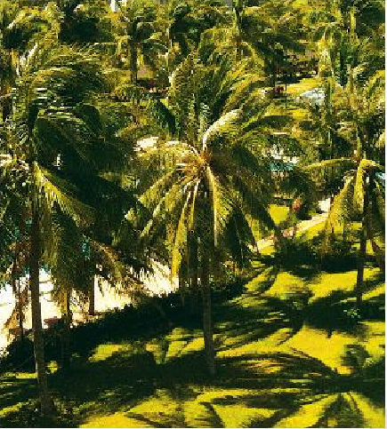
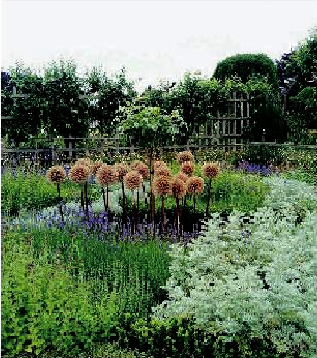
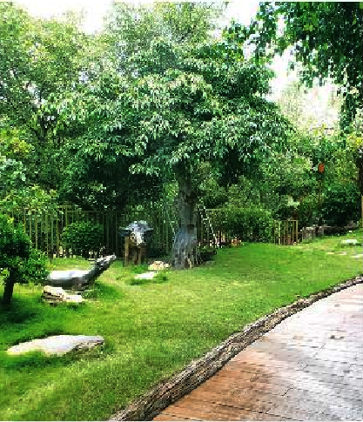
Khu vườn trong cuộc sống

Slide 8
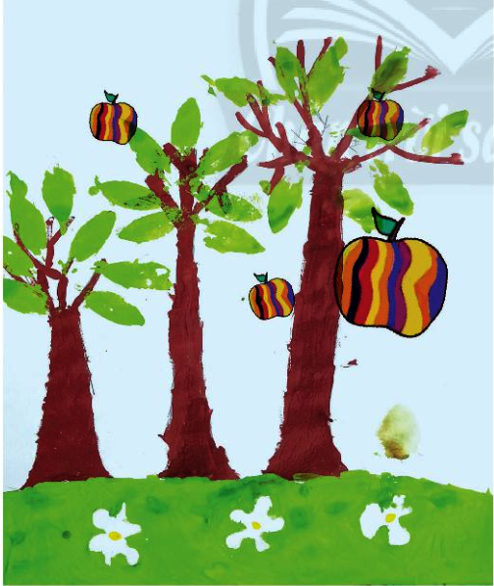
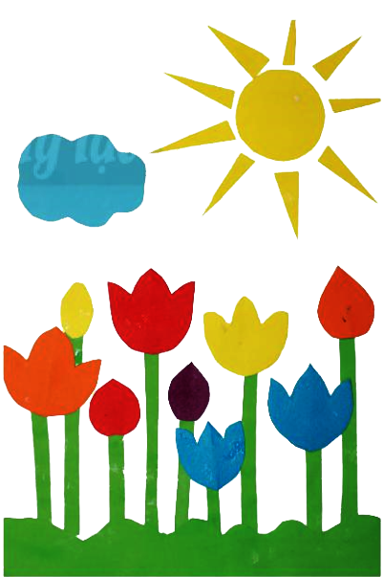
Khu vườn trong tranh
“ Vườn hoa nhà em ”
tranh cắt dán
“ Vườn cây ”- tranh màu bột

Slide 9
Hoạt động 2
Kiến tạo kiến thức kĩ năng

Slide 10




Vẽ hoặc cắt, xé, dán để tạo
bức tranh “ khu vườn của em ”

Slide 11
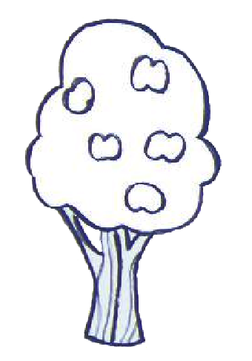
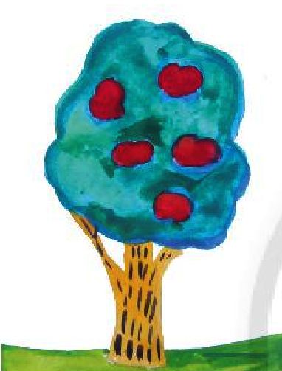
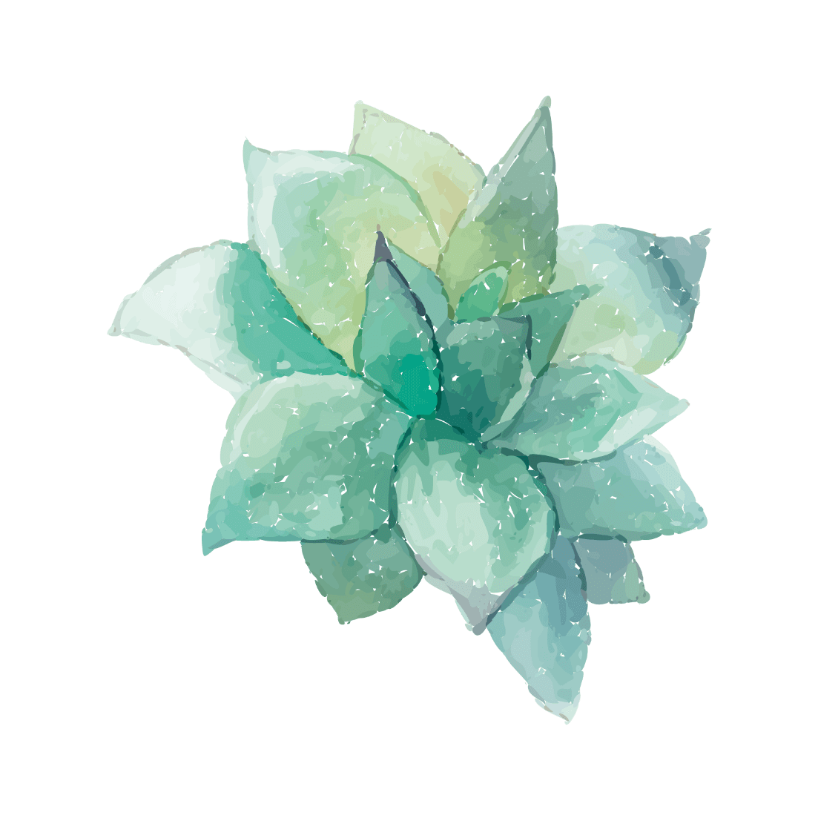
Gợi ý các bước thực hiện
Bước 1
Bước 2

Slide 12
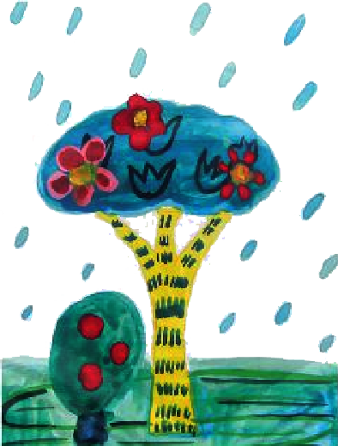
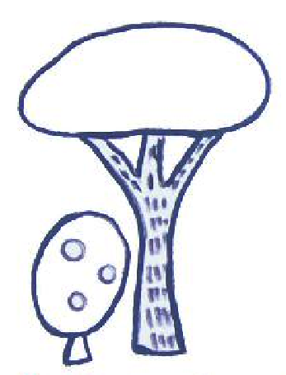
Bước 1
Bước 2

Slide 13
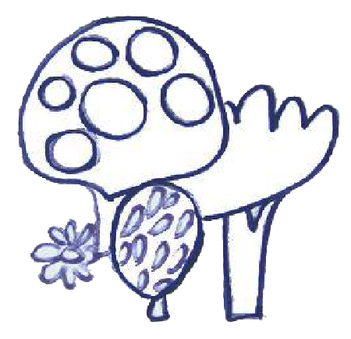
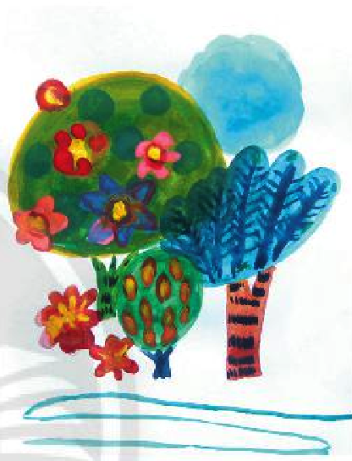
Bước 1
Bước 2

Slide 14
Hoạt động 3
Luyện tập
sáng tạo

Slide 15



Hướng dẫn HS luyện tập thực hành chọn một trong những hoạt động sau .
. HS hoạt động theo nhóm ( HS thảo luận nhóm và chọn đề tài, phân công thực hiện đề tài của các em )
. HS Chủ động chọn nội dung thực hiện là vẽ tranh hoặc cắt dán, tùy theo năng lực và sở thích của các em
1

Slide 16
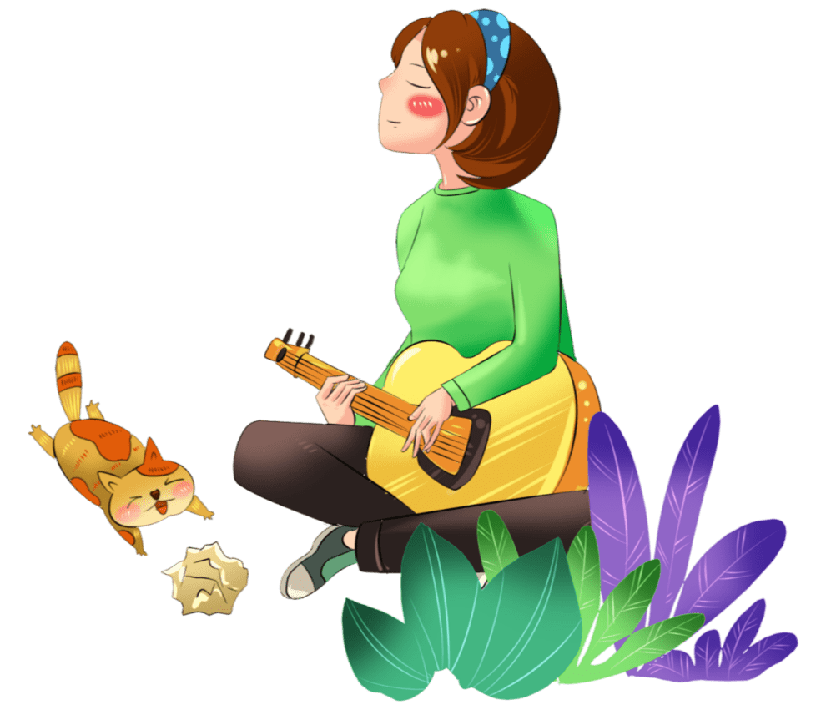

Thực hành cá nhân
. HS Chủ động chọn nội dung thực hiện là
vẽ tranh hoặc cắt dán, tùy theo năng lực
và sở thích của các em

Slide 17
Hoạt động 4
Phân tích
đánh giá

Slide 18
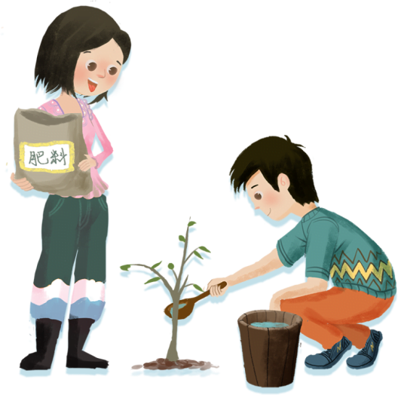

Giới thiệu sản phẩm
Giới thiệu nhận xét đánh giá sản phẩm Của mình và bạn

Slide 19
Hoạt động 5
Vận dụng
Phát triển

Slide 20

Hãy yêu thiên nhiên ,
cây cối và có ý thức
bảo vệ môi trường

Slide 21
XIN CHÀO
VÀ HẸN GẶP LẠI CÁC EM !

